Slide 1
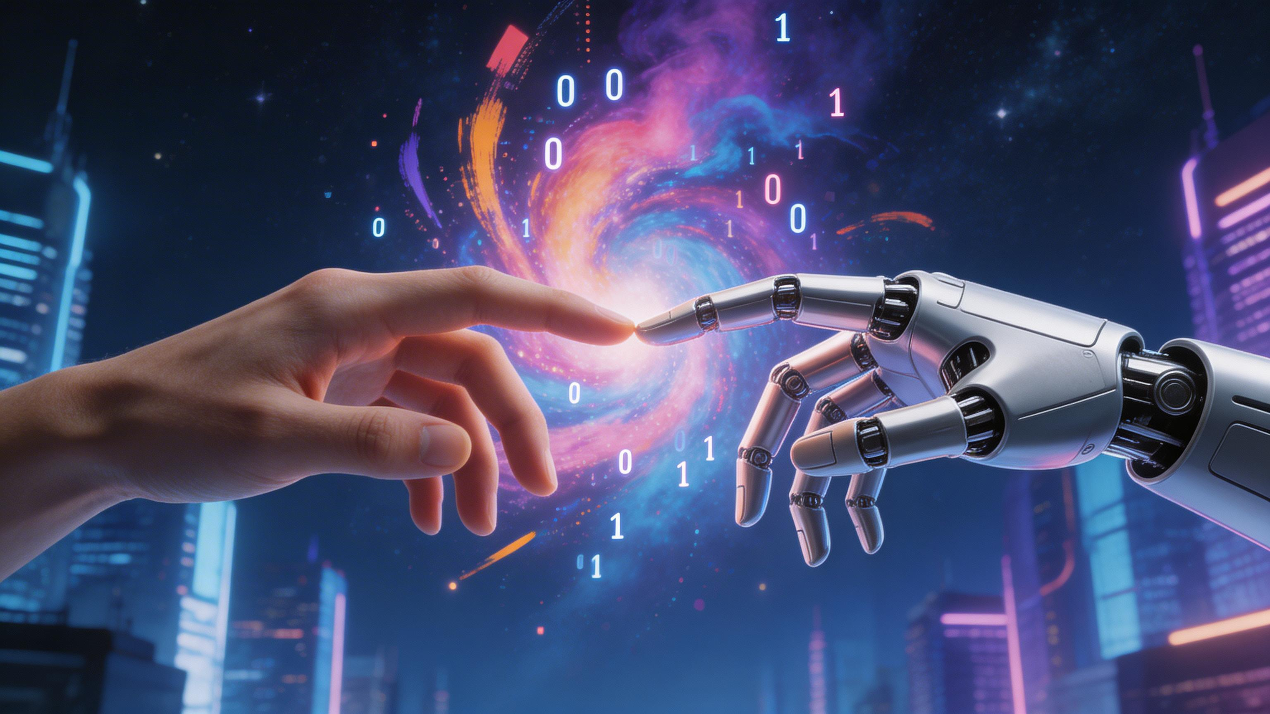
走进生成式人工智能时代
• 什么是 AIGC？
人工智能从「感知理解」向「生成创造」的跨越式发展
• 现象级产品爆发
ChatGPT 重新定义对话，Midjourney 重塑视觉艺术
课程目标：掌握 AIGC 核心概念，探索技术原理，启发社会思考
Notes:
大家好，欢迎来到本期课程。我是林老师，今天我们将一起“走进生成式人工智能时代”。在过去的这段时间里，AI的发展速度超出了所有人的想象，我们正站在一个技术变革的十字路口。 大家可能经常听到 AIGC 这个词。它标志着人工智能从过去的“感知理解”——比如识别一张图里是不是猫，实现了向“生成创造”的跨越式发展。现在，AI 已经可以写诗、作画，甚至编写代码。 特别是在近期，像 ChatGPT 这样的现象级产品爆发，让每一个人都能直接感受到 AI 的威力。这不仅仅是工具的迭代，更是一场深刻的生产力革命。 看这张图片，它生动地展示了 AI 在视觉表达上的潜力。皮皮，我知道你对 AI 绘画充满热情，这节课我们不仅会看这些作品，还会探讨它们背后的技术逻辑。 这节课我们的目标非常明确：我们要掌握 AIGC 的核心概念，探索其技术原理，并引导大家进行深刻的社会思考。小雅助教也会在后续的实践环节中为大家提供支持。让我们现在就开始这段探索之旅吧！

Slide 2
什么是生成式人工智能 (AIGC)？
AIGC 全称
Artificial Intelligence Generated Content
核心特征
创造性 · 生成性 · 自主性
对比维度 | 判别式 AI (Discriminative) | 生成式 AI (Generative)
任务类型 | 分类、识别、回归预测 | 创作、模仿、内容生成
输出结果 | 数据标签或概率值 | 全新的结构化内容
典型应用 | 人脸识别、垃圾邮件过滤 | ChatGPT、AI 绘画
Notes:
在探索之旅的第一站，我们要先弄清楚一个基本问题：到底什么是生成式人工智能，也就是我们最近经常听到的 AIGC？ AIGC 的全称是 Artificial Intelligence Generated Content。简单来说，它不再仅仅是处理现有信息的工具，而是能够利用 AI 技术来自动生产内容的生产方式。这标志着人工智能正从“感知世界”向“创造世界”迈进。 它具备三个核心特征：创造性、生成性和自主性。与以往的 AI 不同，它不是在做“选择题”或“判断题”，而是在进行“创作”。 为了让大家看得更清楚，请看这张对比表。过去我们常用的是“判别式 AI”，比如人脸识别、垃圾邮件分类，它们本质上是在做识别和分类。而现在的“生成式 AI”，则是要根据你的需求，凭空创造出全新的文本、图像甚至代码。 大家可以发现，判别式 AI 的输出通常是概率或标签，而生成式 AI 的输出则是结构化的、具有语义的内容。理解了这个本质区别，我们就能更好地理解接下来的技术原理了。小明，作为逻辑思维很强的学生，你如何看待这两种 AI 在学习效率提升上的不同作用呢？

Slide 3
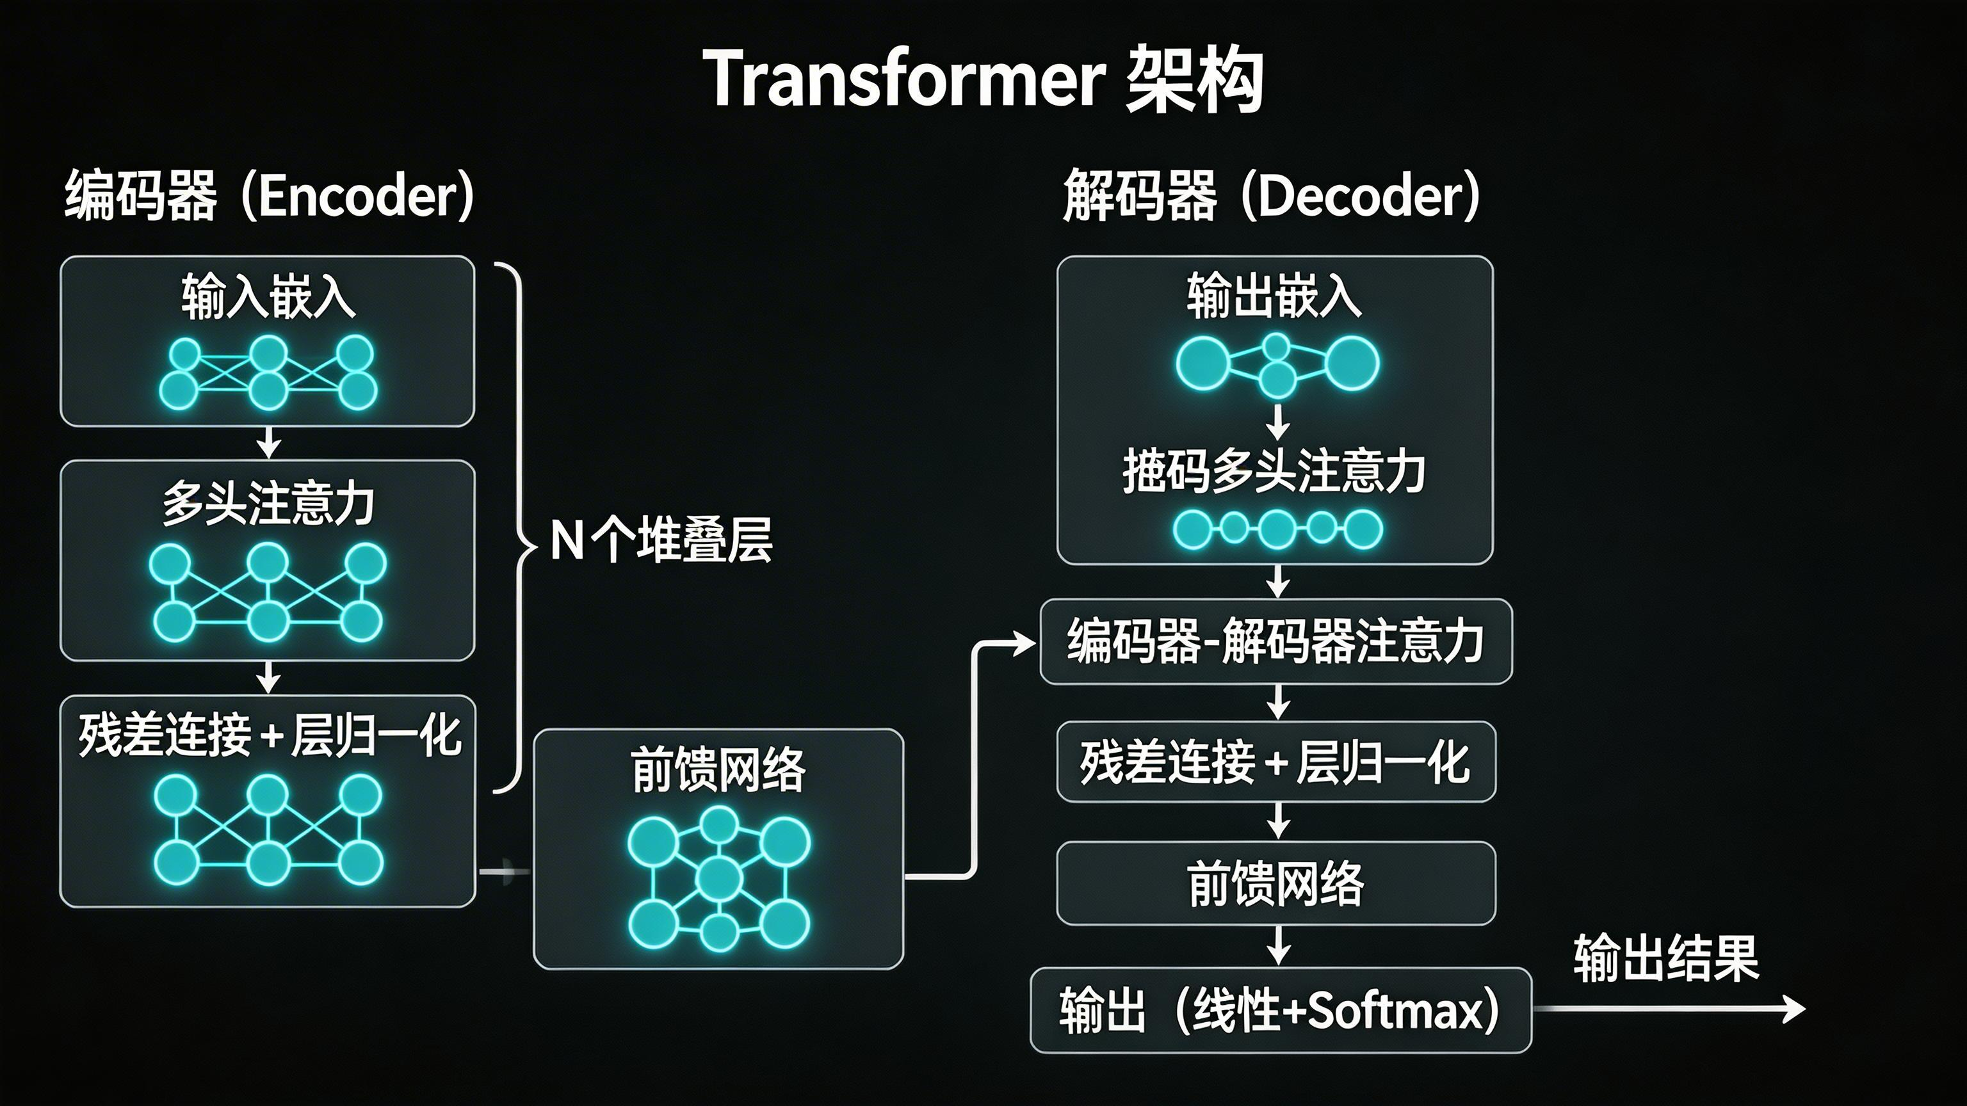
核心技术：大语言模型 (LLM)
• Transformer 架构：注意力机制实现关联
• 训练范式：海量预训练与特定任务微调
• 运行机制：Token 序列化与逐词预测
数据分析：Scaling Laws (规模定律)
Transformer 神经网络节点连接示意图
结论：参数规模与数据质量决定模型智能
Notes:
刚才我们讨论了人工智能表现出的“创造力”，那么这种能力的底层引擎究竟是什么呢？接下来我们就进入第四章，深入探讨大语言模型，也就是 LLM 的核心技术。 LLM 的核心是 Transformer 架构。它最核心的贡献是引入了“注意力机制”，这让模型在处理长句子时，能够像人类一样，自动关注那些最重要的关键词及其相互关系。同时，它还遵循着从海量预训练到特定任务微调的范式。 大家可以看这个节点连接示意图，这反映了神经网络内部复杂的计算逻辑。实际上，模型在运行中是在处理一个个 Token，并不断预测下一个词出现的概率，从而生成连贯的文本。 那么，模型是不是越大越好呢？请看这张柱状图，它展示了著名的“规模定律”（Scaling Laws）。简单来说，当参数规模和数据质量同步增长时，模型的能力会呈现出近乎线性的飞跃，这也是为什么近几年大模型效果越来越惊人的原因。 总结一下，参数规模和数据质量共同决定了模型的“智力”天花板。理解了大语言模型如何处理文字，我们待会儿再来看看 AI 是如何理解并生成图像的。

Slide 4
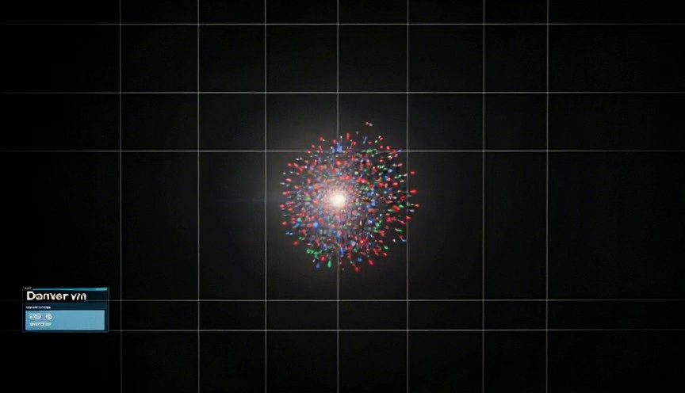
核心技术：扩散模型 (Diffusion)
加噪与去噪
从随机的高斯噪声中逐步还原出清晰图像
文本引导生成
将自然语言指令转化为图像生成的数学导向
多模态对齐
连接语言与视觉空间，实现精准的图文理解
演示：扩散模型从噪声到图像的还原过程
Notes:
了解完大语言模型如何处理文字，我们现在进入生成式 AI 的另一个核心领域：图像生成。这一领域目前最主流的技术叫做“扩散模型”，也就是 Diffusion Model。 扩散模型的基本逻辑非常巧妙，它模拟了一个从“混沌”到“秩序”的过程。首先通过“加噪”将图片变成完全的噪声，而训练好的模型则负责“去噪”——也就是从随机的高斯噪声中，一步步还原出清晰的图像细节。 为了让大家有直观的感受，我们来看一段演示视频。观察一下 AI 是如何像雕刻家一样，从一片噪点中慢慢打磨出最终画面的。 在这个去噪的过程中，AI 怎么知道该画什么呢？这就涉及到了“文本引导生成”。模型会将我们的自然语言指令，转化为数学上的路径指引，确保生成的图像符合我们的需求。 最后，实现这一切的基础是“多模态对齐”。它建立了一座连接语言与视觉的桥梁，让模型能够真正理解：当我们说“日落”这个词时，在视觉空间里对应的应该是怎样的色彩与光影。

Slide 5
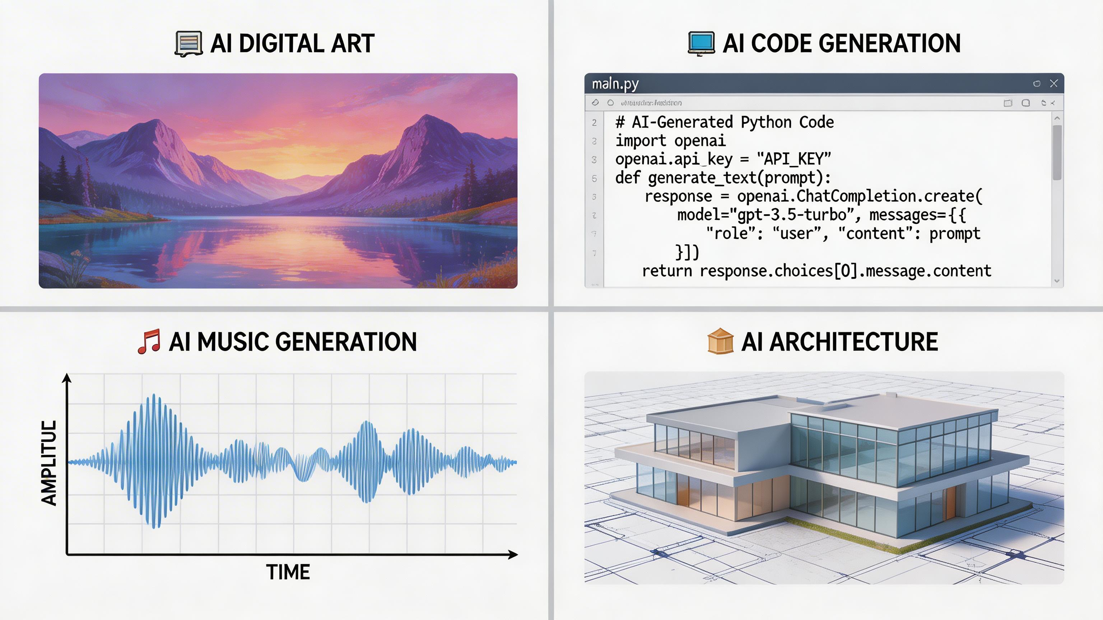
生成式AI的多元应用
• 文本创作：文案撰写、翻译、代码编写
• 图像视觉：艺术创作、Logo设计、摄影辅助
• 音频视频：语音合成、自动视频剪辑
不同领域的AIGC工具箱
文本领域 | 图像领域 | 音视频领域 | 3D建模
ChatGPT / Claude | Midjourney / DALL-E | Sora / Runway | Spline / Luma AI
Notes:
基于我们刚才在提示词工程中体验到的交互逻辑，现在让我们把目光投向更广阔的实际应用领域，看看生成式AI是如何在各行各业真正落地的。 首先是大家最熟悉的文本创作。从日常文案、多语言翻译到复杂的程序代码编写，AI已经成为了不可或缺的数字助手。在视觉和音视频领域，它同样表现卓越，无论是艺术创作还是自动视频剪辑，都极大地降低了内容生产的门槛。 大家注意到侧边的这些视觉案例了吗？这些极具创意的图像在AI的辅助下，几秒钟内就能生成，这在传统设计流程中是难以想象的。 为了方便大家课后进行实践探索，我专门整理了一份覆盖不同领域的AIGC工具箱。 这个表格详细列出了文本、图像、音视频乃至3D建模的主流工具。大家可以根据自己的兴趣和专业方向，重点关注对应的模块。掌握这些工具，将是我们开启人机协作新范式的第一步。

Slide 6
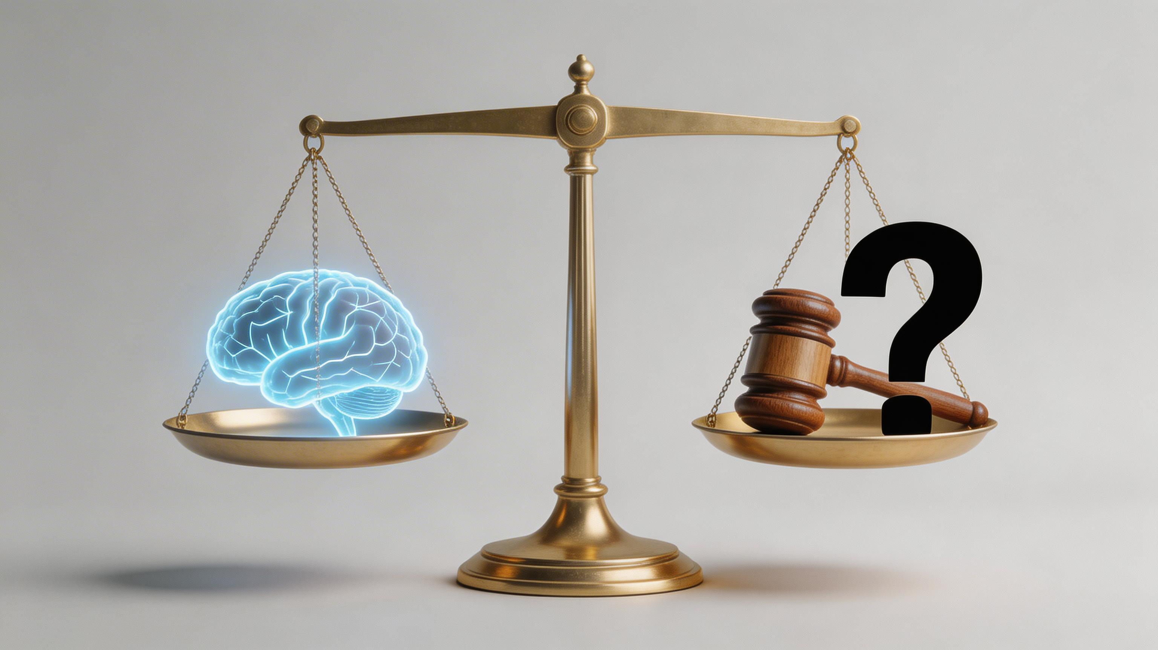
生成式AI：伦理挑战与社会风险
• 知识幻觉：逻辑自洽但事实错误的输出
• 版权争议：训练数据合法性与原创权属
• 伦理偏见：训练数据引发的算法歧视
• 深度伪造：虚假音视频引发的信任危机
法律裁决、伦理考量与技术潜力的辩证平衡
Notes:
刚才我们通过小测验巩固了技术原理，但正如硬币的两面，强大的技术背后也隐藏着不容忽视的挑战。现在，让我们进入第九章，深入探讨生成式AI在伦理、风险以及法律层面引发的广泛争议。 首先是大家在交互体验中可能已经感受到的“知识幻觉”。AI虽然逻辑自洽，但有时会一本正经地编造事实。这不仅影响了信息的准确性，也提醒我们在使用AI辅助决策时必须保持审慎。 其次是版权争议。大规模的训练数据是否获得了合法授权？AI生成的画作或文章，其原创权属究竟归属于开发者、用户还是AI本身？这些法律盲区正成为行业关注的焦点。 接着是伦理偏见。如果训练数据中潜藏着人类社会的刻板印象，AI就会在输出中不经意地放大这些歧视，从而对某些群体造成不公。 此外，深度伪造技术的泛滥更是引发了严峻的信任危机。高度逼真的虚假音视频可能被用于诈骗或虚假信息的传播，对社会安全构成了直接威胁。 面对这些挑战，我们不能因噎废食，而应在法律裁决、伦理考量与技术潜力之间寻找一种辩证的平衡。如何在享受技术便利的同时，守住人类价值的底线，是我们每个人都需要思考的问题。

Slide 7

未来展望：人机协作的新范式
AI：从“替代人”转向“增强人” (Copilot)
新职业：提示词工程师、AI审核员
竞争力：批判性思维与创造力
拥抱变化 · 终身学习 · 共同进化
Notes:
在探讨了伦理与版权的复杂挑战后，让我们来到本次课程的最后一站：展望未来。生成式人工智能的兴起，并不是要宣告某种职业的终结，而是开启了人机协作的新范式。 首先，我们需要转变认知。正如我们刚才分析 LLM 和扩散模型时所见，AI 的定位正从“替代人”转向“增强人”。它更像是一位全能的副驾驶，也就是 Copilot，帮助我们处理重复性劳动，从而释放我们真正的创造力。 与此同时，技术变革催生了全新的职业领域。我们在第六章模拟练习过的提示词工程师，以及负责算法治理的 AI 审核员，都将成为未来职场的重要角色。 那么在 AI 时代，什么才是我们最核心的竞争力？答案是批判性思维与创造力。当生成内容的门槛降低，我们提出正确问题、判断内容价值以及整合跨学科知识的能力将变得前所未有的珍贵。 请看这张图，它生动地展示了人类智慧与机器算力交织的图景。技术在左，人性在右，二者的共生才是生产力的真正飞跃。 最后，总结本堂课的所有内容：从基础概念到核心算法，再到伦理博弈，我们见证了生成式 AI 的巨大潜力。拥抱变化、终身学习、与技术共同进化，是我们每个人的必修课。感谢大家的积极参与，今天的课程到此结束，同学们再见！

